Slide 1

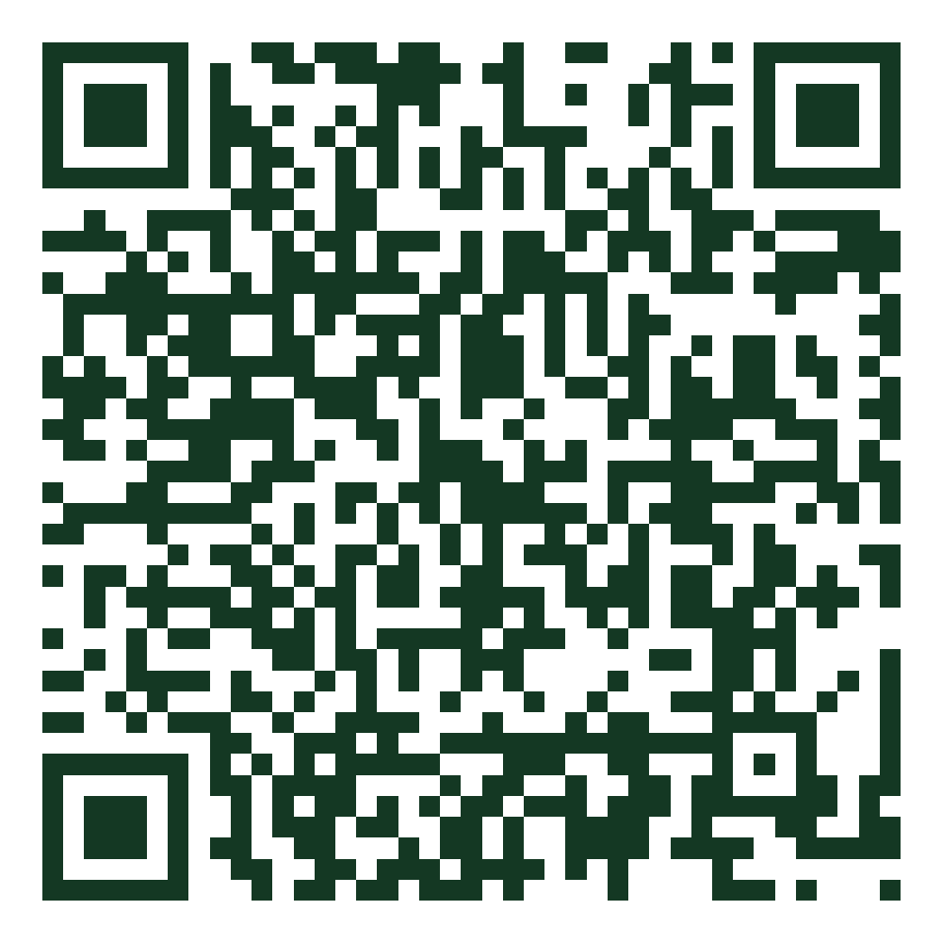
MIE BASO & ANEKA JUS KARTIKA SARI
Jl. Otista No. 127 Paseban, Garut • Resep Asli Kuliner Garut
MEJA 01
SCAN QR DI BAWAH UNTUK PESAN LANGSUNG
📱 1. Scan dengan Kamera HP • 🍲 2. Pilih Menu & Topping • 💳 3. Bayar di Kasir / QRIS
🎁 Kumpulkan 10 Stempel Loyalitas & Dapatkan 1 Porsi Mie GRATIS!

Slide 2
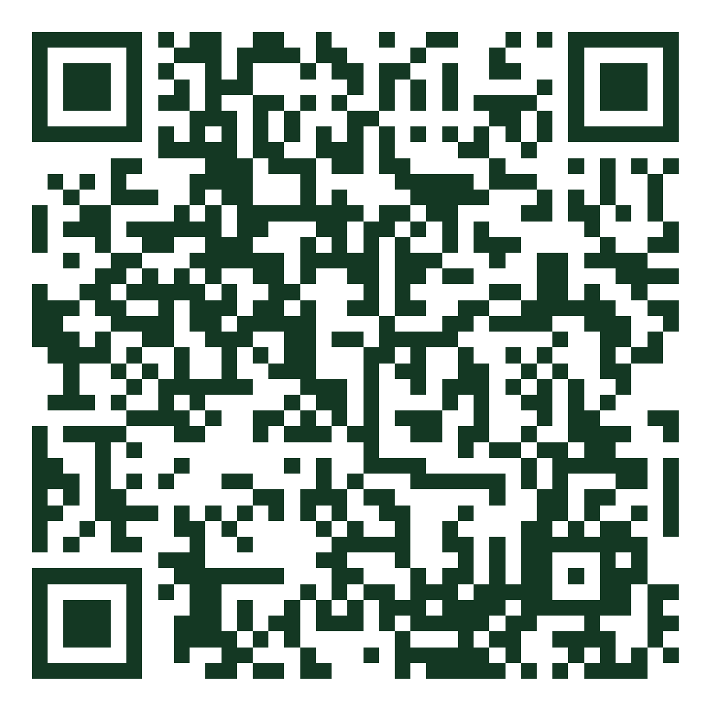
MIE BASO & ANEKA JUS KARTIKA SARI
Jl. Otista No. 127 Paseban, Garut • Resep Asli Kuliner Garut
MEJA 02
SCAN QR DI BAWAH UNTUK PESAN LANGSUNG
📱 1. Scan dengan Kamera HP • 🍲 2. Pilih Menu & Topping • 💳 3. Bayar di Kasir / QRIS
🎁 Kumpulkan 10 Stempel Loyalitas & Dapatkan 1 Porsi Mie GRATIS!

Slide 3
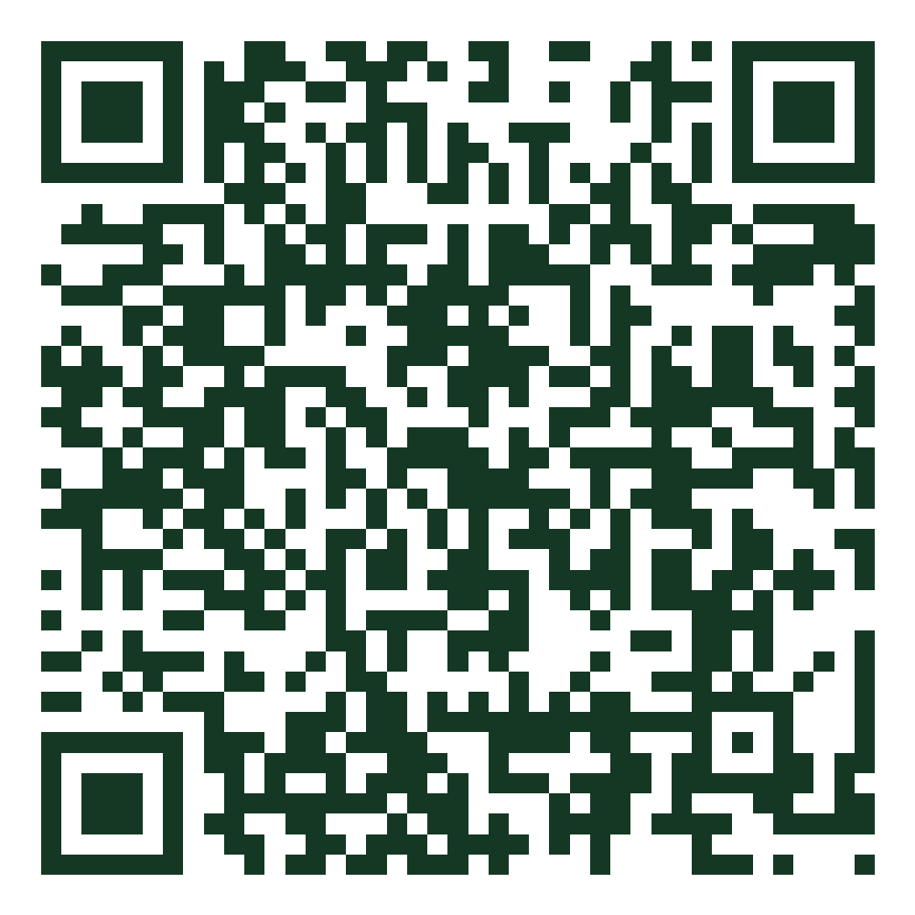
MIE BASO & ANEKA JUS KARTIKA SARI
Jl. Otista No. 127 Paseban, Garut • Resep Asli Kuliner Garut
MEJA 03
SCAN QR DI BAWAH UNTUK PESAN LANGSUNG
📱 1. Scan dengan Kamera HP • 🍲 2. Pilih Menu & Topping • 💳 3. Bayar di Kasir / QRIS
🎁 Kumpulkan 10 Stempel Loyalitas & Dapatkan 1 Porsi Mie GRATIS!

Slide 4
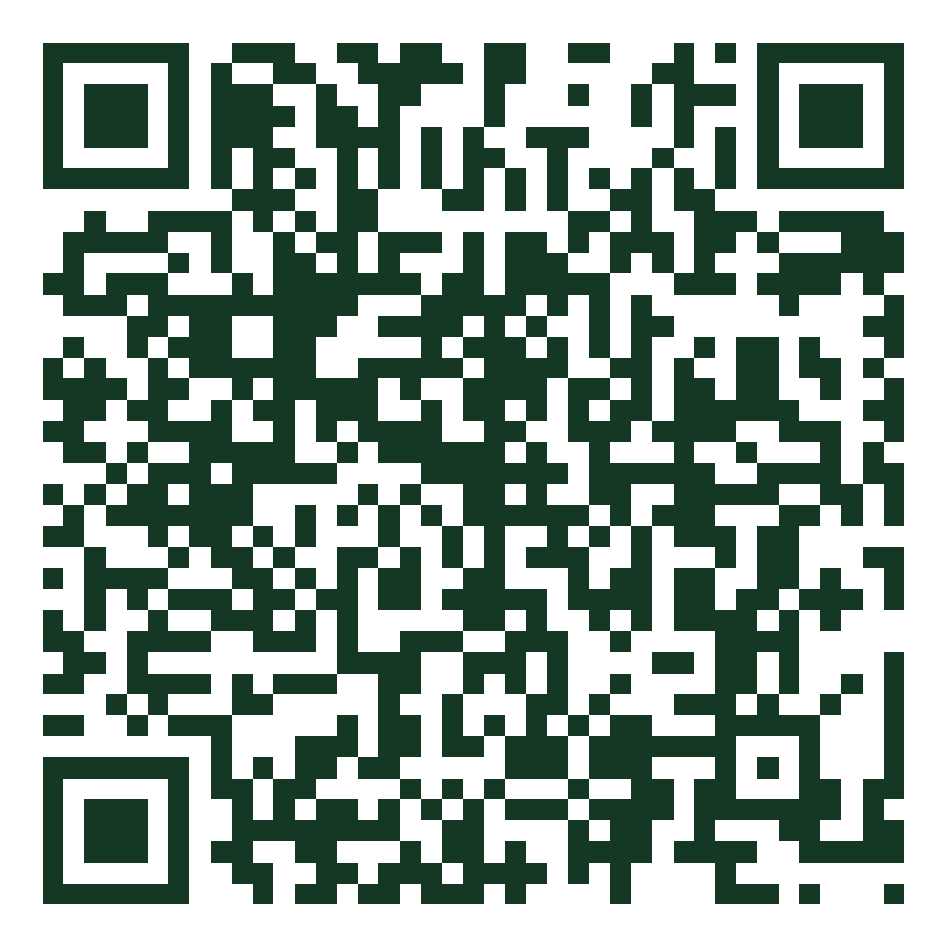
MIE BASO & ANEKA JUS KARTIKA SARI
Jl. Otista No. 127 Paseban, Garut • Resep Asli Kuliner Garut
MEJA 04
SCAN QR DI BAWAH UNTUK PESAN LANGSUNG
📱 1. Scan dengan Kamera HP • 🍲 2. Pilih Menu & Topping • 💳 3. Bayar di Kasir / QRIS
🎁 Kumpulkan 10 Stempel Loyalitas & Dapatkan 1 Porsi Mie GRATIS!

Slide 5
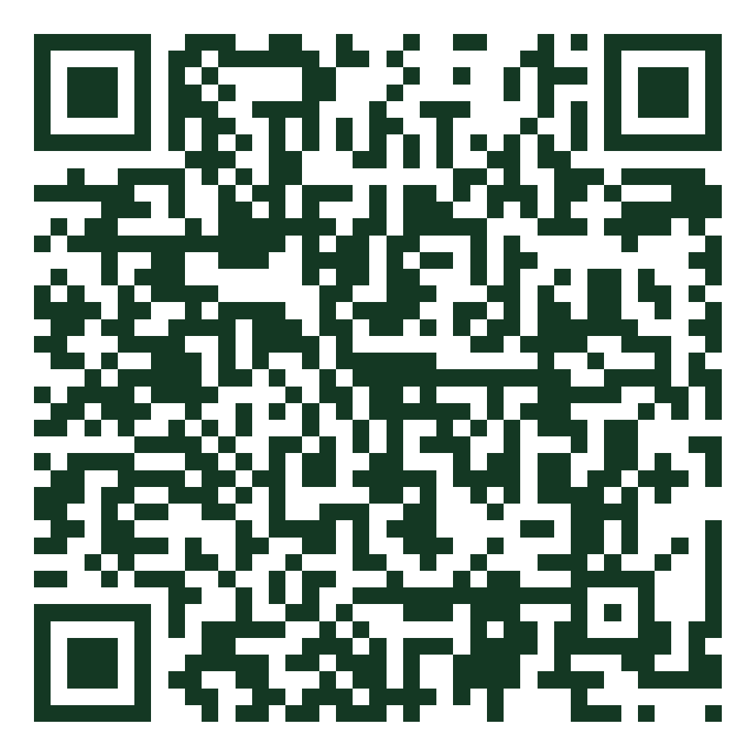
MIE BASO & ANEKA JUS KARTIKA SARI
Jl. Otista No. 127 Paseban, Garut • Resep Asli Kuliner Garut
MEJA 05
SCAN QR DI BAWAH UNTUK PESAN LANGSUNG
📱 1. Scan dengan Kamera HP • 🍲 2. Pilih Menu & Topping • 💳 3. Bayar di Kasir / QRIS
🎁 Kumpulkan 10 Stempel Loyalitas & Dapatkan 1 Porsi Mie GRATIS!

Slide 6
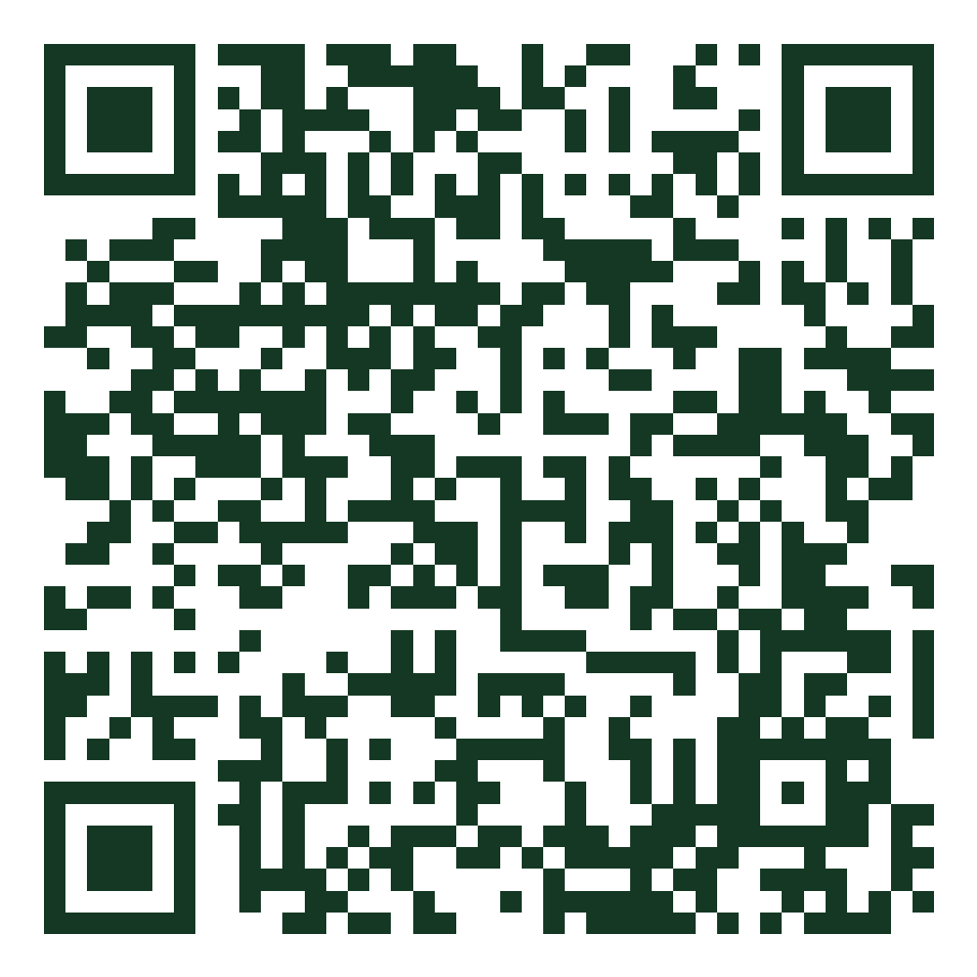
MIE BASO & ANEKA JUS KARTIKA SARI
Jl. Otista No. 127 Paseban, Garut • Resep Asli Kuliner Garut
MEJA 06
SCAN QR DI BAWAH UNTUK PESAN LANGSUNG
📱 1. Scan dengan Kamera HP • 🍲 2. Pilih Menu & Topping • 💳 3. Bayar di Kasir / QRIS
🎁 Kumpulkan 10 Stempel Loyalitas & Dapatkan 1 Porsi Mie GRATIS!

Slide 7
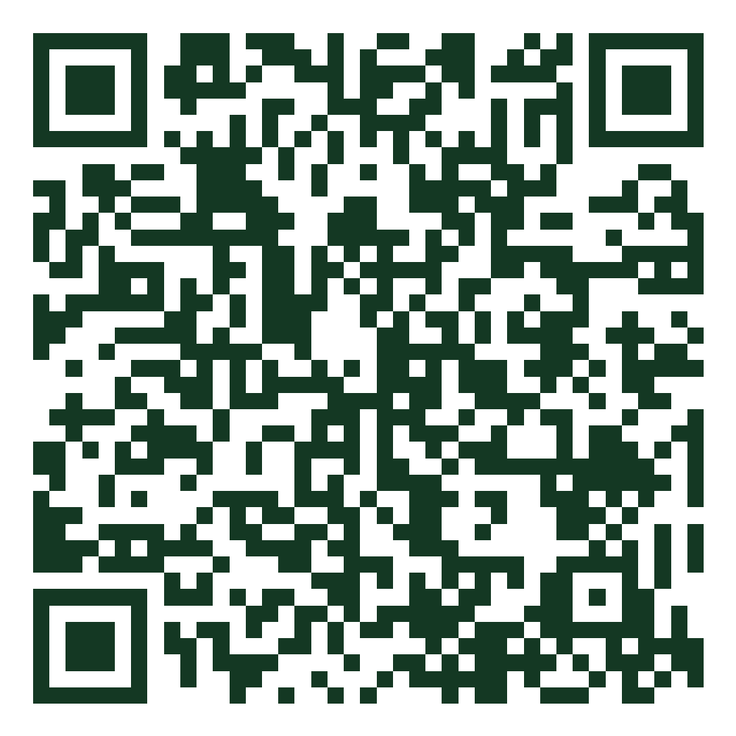
MIE BASO & ANEKA JUS KARTIKA SARI
Jl. Otista No. 127 Paseban, Garut • Resep Asli Kuliner Garut
MEJA 07
SCAN QR DI BAWAH UNTUK PESAN LANGSUNG
📱 1. Scan dengan Kamera HP • 🍲 2. Pilih Menu & Topping • 💳 3. Bayar di Kasir / QRIS
🎁 Kumpulkan 10 Stempel Loyalitas & Dapatkan 1 Porsi Mie GRATIS!

Slide 8
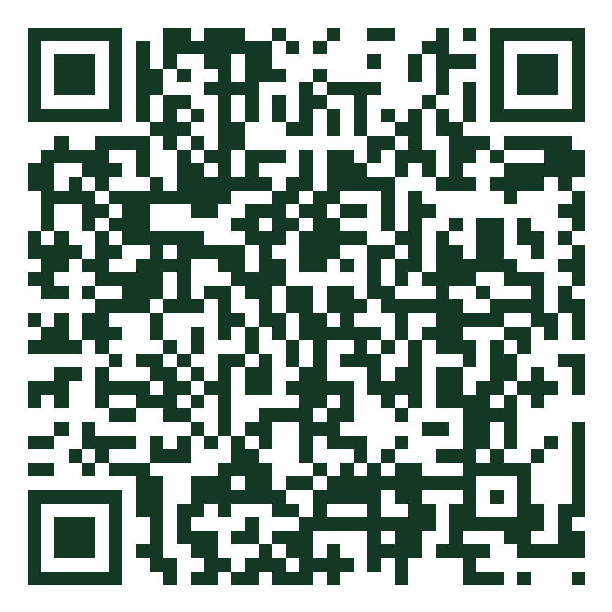
MIE BASO & ANEKA JUS KARTIKA SARI
Jl. Otista No. 127 Paseban, Garut • Resep Asli Kuliner Garut
MEJA 08
SCAN QR DI BAWAH UNTUK PESAN LANGSUNG
📱 1. Scan dengan Kamera HP • 🍲 2. Pilih Menu & Topping • 💳 3. Bayar di Kasir / QRIS
🎁 Kumpulkan 10 Stempel Loyalitas & Dapatkan 1 Porsi Mie GRATIS!

Slide 9
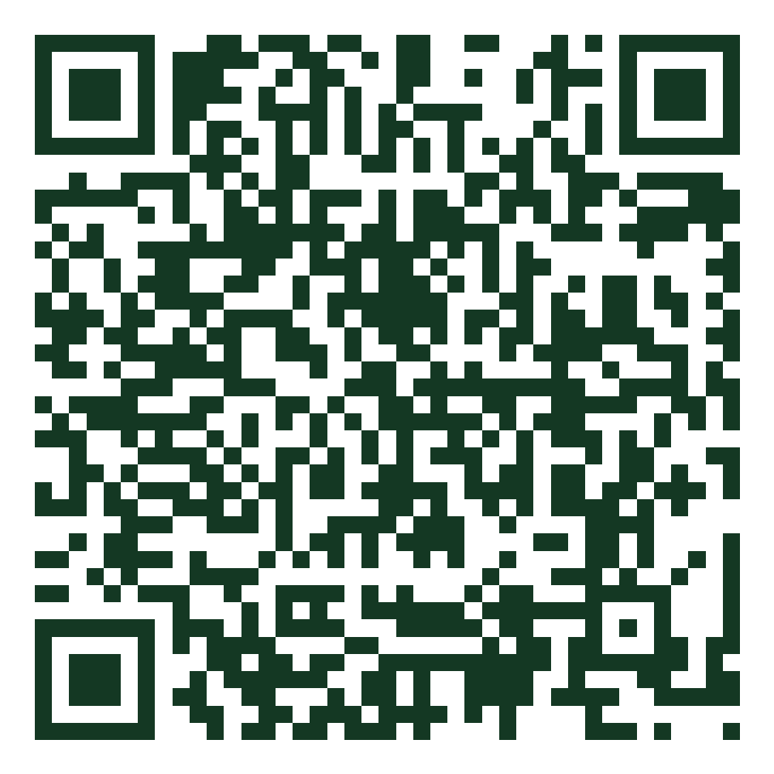
MIE BASO & ANEKA JUS KARTIKA SARI
Jl. Otista No. 127 Paseban, Garut • Resep Asli Kuliner Garut
MEJA 09
SCAN QR DI BAWAH UNTUK PESAN LANGSUNG
📱 1. Scan dengan Kamera HP • 🍲 2. Pilih Menu & Topping • 💳 3. Bayar di Kasir / QRIS
🎁 Kumpulkan 10 Stempel Loyalitas & Dapatkan 1 Porsi Mie GRATIS!

Slide 10
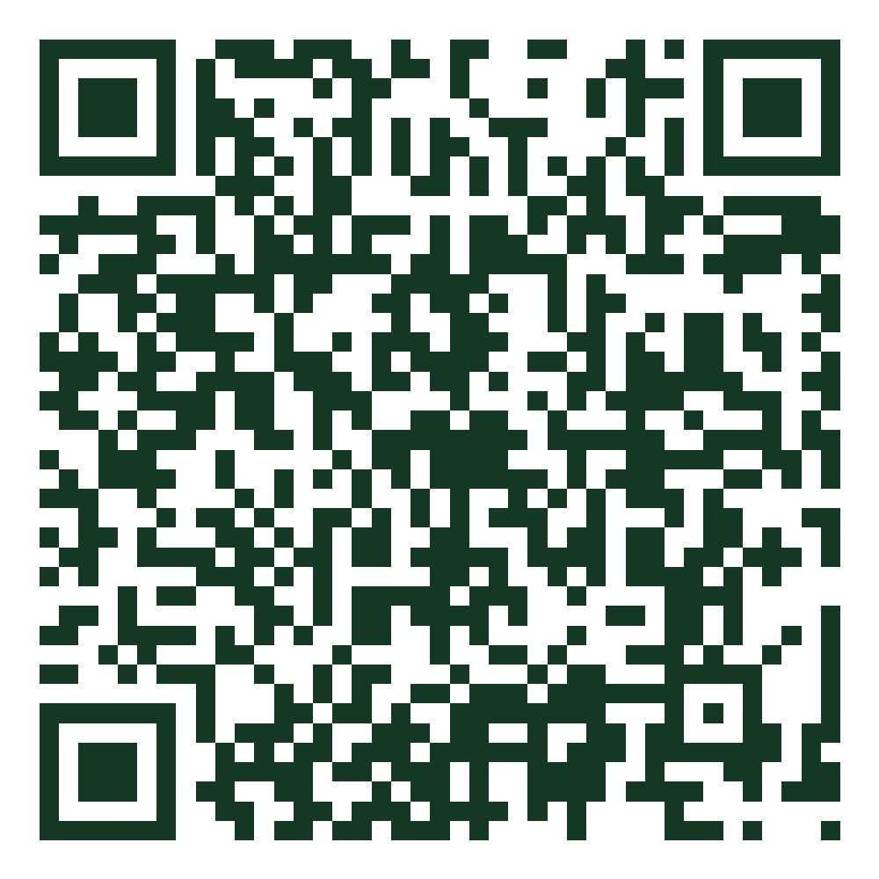
MIE BASO & ANEKA JUS KARTIKA SARI
Jl. Otista No. 127 Paseban, Garut • Resep Asli Kuliner Garut
MEJA 10
SCAN QR DI BAWAH UNTUK PESAN LANGSUNG
📱 1. Scan dengan Kamera HP • 🍲 2. Pilih Menu & Topping • 💳 3. Bayar di Kasir / QRIS
🎁 Kumpulkan 10 Stempel Loyalitas & Dapatkan 1 Porsi Mie GRATIS!

Slide 11
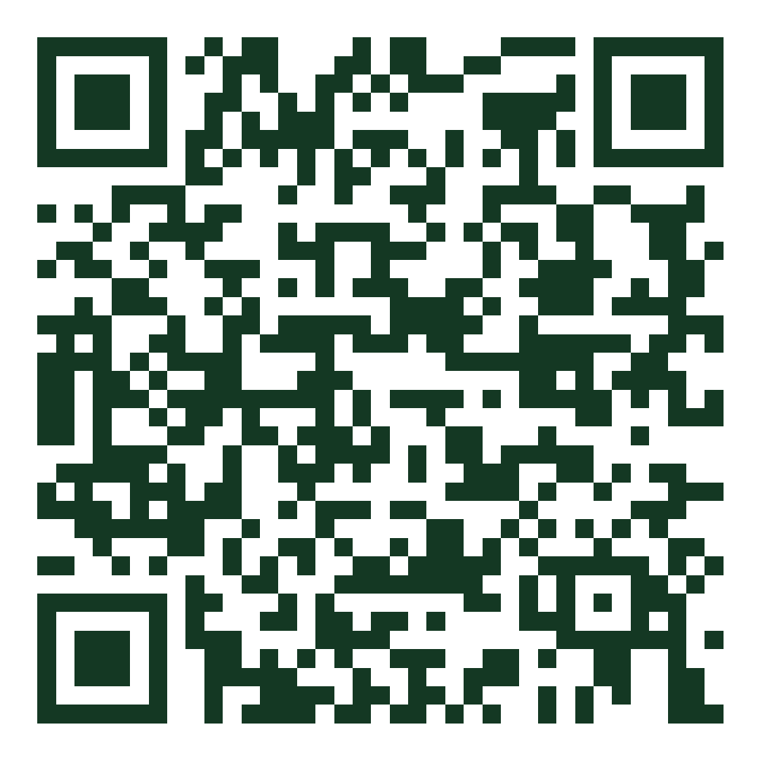
MIE BASO & ANEKA JUS KARTIKA SARI
Jl. Otista No. 127 Paseban, Garut • Resep Asli Kuliner Garut
MEJA MAKAN
SCAN QR DI BAWAH UNTUK PESAN LANGSUNG
📱 1. Scan dengan Kamera HP • 🍲 2. Pilih Menu & Topping • 💳 3. Bayar di Kasir / QRIS
🎁 Kumpulkan 10 Stempel Loyalitas & Dapatkan 1 Porsi Mie GRATIS!

